Slide 1
স্বাগতম

Slide 2
শিক্ষক পরিচিতি
মোহাম্মদ আমজাদ হোসেন
প্রভাষক, তথ্য ও যোগাযোগ প্রযুক্তি
সরকারি মানিকারচর বঙ্গবন্ধু কলেজ
মেঘনা, কুমিল্লা।

Slide 3
আজকের পাঠ
বাইনারি সংখ্যা পদ্ধতিতে বিয়োগ

Slide 4
এই পাঠ থেকে শিক্ষার্থীরা যা শিখতে পারবে
১.বাইনারি সংখ্যা পদ্ধতিতে বিয়োগ করতে পারবে

Slide 5
-
০
1
=
11
হ্যাঁ
এটা কি সম্ভব?
কিভাবে?
বাইনারি সংখ্যা পদ্ধতিতে

Slide 6
বিয়োগের ক্ষেত্রে ছোট অঙ্ক থেকে বড় অঙ্ক বিয়োগ করতে হলে ঐ সংখ্যা পদ্ধতির বেজ উপরের অঙ্কের/ প্রতীকের এর সাথে যোগ করে যোগফল হতে নিচের অঙ্ক/প্রতীকের বিয়োগ করতে হয় এবং বেজ যোগ করার জন্য হাতে থাকে ১ যা পরবর্তী ডিজিটের নিচের অঙ্কের সাথে যোগ হয়।
2 বেজ
0
-1
11
0+2=2
যেহেতু উপরের অঙ্ক ছোট তাই ০ এর সাথে বাইনারি পদ্ধতির বেজ ২ যোগ করে যোগফল হলো ২। এখন যোগফল ২ হতে নিচের অঙ্ক ১ বিয়োগ করলে বিয়োগফল হবে ১ এবং বেজ যোগ করার জন্য হাতে থাকে ১
2-1=1
সুতরাং আমরা বলতে পারি, 0-1=11

Slide 7
বিয়োগের নিয়ম:
0
-0
0
1
-0
1
1
-1
0
0
-1
11

Slide 8
বিয়োগের নিয়ম:
বিয়োগের ক্ষেত্রে ছোট অঙ্ক থেকে বড় অঙ্ক বিয়োগ করতে হলে
ঐ সংখ্যা পদ্ধতির বেস উপরের অঙ্কের/ প্রতীকের সমতুল্য দশমিক মান-এর সাথে যোগ করতে হবে
যোগফল হতে নিচের অঙ্ক/প্রতীকের দশমিক মান বিয়োগ করতে হবে।
বেস যোগ করার জন্য হাতে থাকবে ১, যা পরবর্তী ডিজিটের নিচের অঙ্কের সাথে যোগ হবে।

Slide 9
আমরা জানি দশমিক সংখ্যা পদ্ধতিতে ছোট সংখ্যা থেকে বড় সংখ্যা বিয়োগ করলে উপরের ছোট সংখ্যা সাথে 10 যোগ করতে হয় । কারণ দশমিক সংখ্যা পদ্ধতির বেজ হচ্ছে 10। এবং হাতে 1 তার পরবর্তি বাম দিকের নিচের সংখ্যার সাথে যোগ করতে হয়।
প্র
থ
ম
ধা
প
বাইনরারি বিয়োগের ক্ষেত্রেও যেহেতু উপরের অঙ্ক ছোট তাই ০ এর সাথে বাইনারি পদ্ধতির বেজ ২ যোগ করতে হবে অর্থাৎ 0+2=2
1000
+2
2
1
যোগফল হলো ২
-101
+1
1
1
হাতে 1
এখন যোগফল ২ হতে নিচের অঙ্ক ১ বিয়োগ করলে বিয়োগফল হবে ১ এবং হাতে থাকবে ১ (দশমিক সংখ্যা পদ্ধতির নিয়ম অনুসারে)।

Slide 10
যেহেতু উপরের অঙ্ক ছোট তাই ০ এর সাথে বাইনারি পদ্ধতির বেজ ২ যোগ করতে হবে অর্থাৎ 0+2=2
দ্বিতীয়
ধা
প
1000
0+2
2
1
যোগফল হলো ২
-101
0+1
+1
+1
1
1
হাতে 1
এখন যোগফল ২ হতে নিচের অঙ্ক 0+১(হাতের)=1 বিয়োগ করলে বিয়োগফল হবে ১ এবং হাতে থাকবে ১ (দশমিক সংখ্যা পদ্ধতির নিয়ম অনুসারে)।

Slide 11
তৃতীয়
ধা
প
যেহেতু উপরের অঙ্ক ছোট তাই 1 এর সাথে বাইনারি পদ্ধতির বেজ ২ যোগ করতে হবে অর্থাৎ 1+2=3
1100
1+2
3
2
যোগফল হলো 3
-101
1+1
+1
+1
+1
1
1
হাতে 1
এখন যোগফল 3 হতে নিচের অঙ্ক 1+1(হাতের)=2 বিয়োগ করলে বিয়োগফল হবে ১ এবং হাতে থাকবে ১ (দশমিক সংখ্যা পদ্ধতির নিয়ম অনুসারে)।

Slide 12
চতুর্থ
ধা
প
যেহেতু উপরের অঙ্ক 1 এবং নিচের অঙ্ক 1(হাতের)
1100
1
1
1
-101
1
+1
+1
+1
0
এখন 1 হতে নিচের অঙ্ক 1(হাতের) বিয়োগ করলে বিয়োগফল হবে 0।

Slide 13
আমাদের বিয়োগফল হবে নিম্নরূপ
1100
-101
+1
+1
+1
0111

Slide 14
8421
বিয়োগফল যাচাই
BCD
1100
12
-101
-5
0111
7

Slide 15
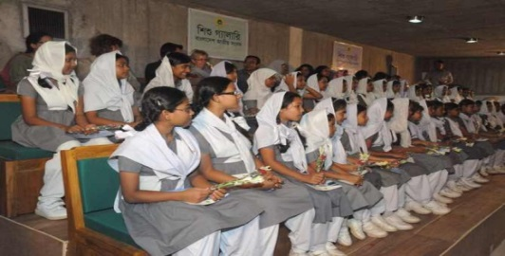
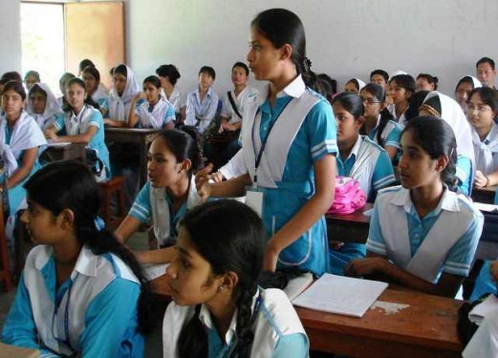
মূল্যায়ন
0-1=?

Slide 16
বাড়ীর কাজ
বাইনারি বিয়োগ কর: 110-101
বাইনারি বিয়োগ কর: 1010-111

